Slide 1
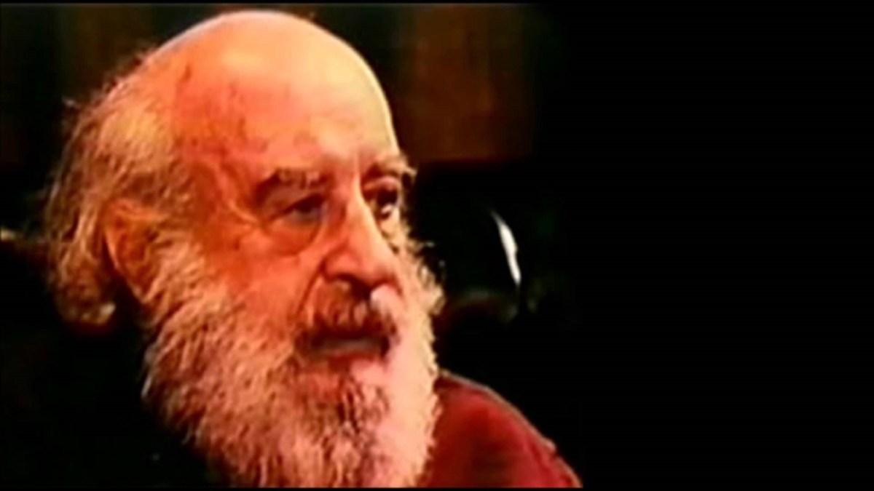
Тема: Гуманістична психотерапія:
гештальттерапія Ф. Перлза
Лектор – професор Н.Ф. Шевченко

Slide 2
План ЛЕКЦІЇ:
Теорія терапії.
Генезис неврозу.
Механізми психотерапії.
Етапи психотерапевтичного процесу.
Техніки психотерапії.
Результат психотерапії.

Slide 3
Біля витоків гештальт-терапії крім Ф. Перлза стояли його дружина Лаура і філософ Пол Гудмен. Але, безумовно, найбільш помітною фігурою був Ф. Перлз.

Slide 4
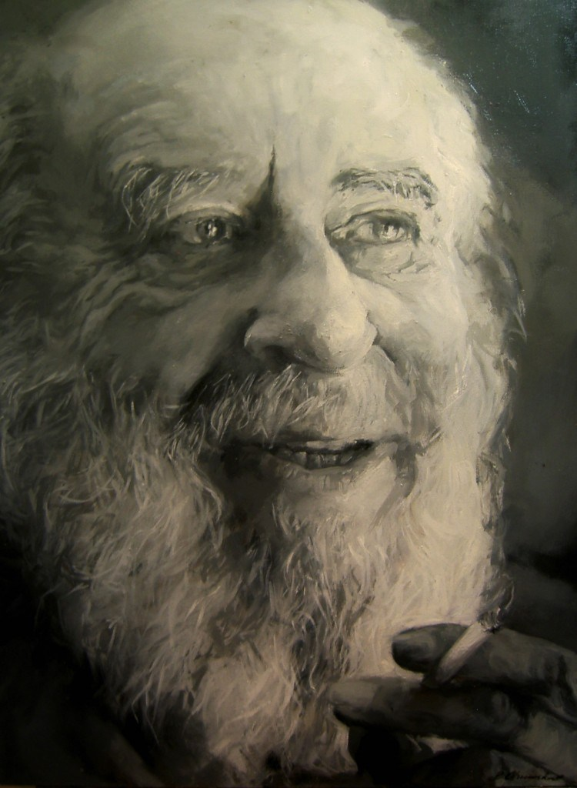
Перлз Фредерік (Фріц) (1893-1970)
Багатьма людьми він сприймався як Учитель, наліт цього ставлення проявився в тому, що сформульовані ним основоположні принципи відомі як молитва гештальт-терапевта: «Я роблю своє, а ти робиш своє. Я живу в цьому світі не для того, щоб відповідати твоїм очікуванням, а ти живеш в цьому світі не для того, щоб відповідати моїм. Ти - це ти, а я - це я. І якщо нам пощастить відшукати один одного - це прекрасно. якщо ні, цього не можна зарадити».

Slide 5
Відносини психотерапевта і клієнта
Відносини психотерапевта і клієнта в гештальт-терапії розглядаються не як асиметричні відносини лікаря і пацієнта, а як екзистенційна зустріч двох людей. Ф. Перлз відмовився від узагальнених теорій, що пояснюють підстави людських вчинків, зводячи їх до дії однієї або декількох причин. Він вважав, що немає сенсу пояснювати поведінку людини, вона сама і є його сутність. Тому осмислене лише питання «як?», а не «чому?».

Slide 6
Індивідуальний досвід може розумітися тільки феноменологічно, через опис. Цей опис містить цілісну ситуацію, в якій немає протилежності людини і середовища, суб’єкта і об’єкта, душі і тіла, думки і почуття, думки і дії. Людина завжди діє як ціле, в ній важливо і те, про що вона говорить, і те, що вона відчуває, і то, як вона рухається, тобто все, в чому виражається спосіб побудови її внутрішнього світу.
Гештальт-терапія ґрунтується на ідеї холізму. Людина сама творить свою суб’єктивну реальність, а творіння завжди є вільним. Тому людина за своєю природою є вільною і відповідальною, у неї завжди є вибір. У підході гештальт-терапії наявний дуже чіткий гуманістичний пафос, повага до людини, її можливостей і свободи вибору.

Slide 7
Теорія терапії
Теоретичними витоками гештальт-терапевтичного напрямку вважаються психоаналіз, екзистенціальна філософія, гештальт-психологія і дзен-буддизм. При цьому необхідно зазначити, що суворої філософської гештальт-терапевтичної концепції просто не існує.

Slide 8
В основі теоретичних побудов кожного напряму лежить відповідь на питання, чим визначається поведінка людини. З. Фрейд шукав її причини в минулому. На його думку, невроз виростає зі спроб реалізувати інфантильні конфліктні потягу. Ф. Перлз в часовій транспективі вибрав сучасне, тобто те, що відбувається в поточний момент: минулий досвід, цінності, відносини, очікування, цілі, потреби і бажання як вони представлені, інтегровані в сьогоденні. Адже проблеми невротика не в минулому, а в сьогоденні, всі труднощі він переживає актуально. І працювати можна лише з живими емоціями.

Slide 9
Це розумів і З. Фрейд, розглядаючи аналіз трансферу в якості наріжного каменю психоаналізу. Минуле діє не безпосередньо, а через потреби і бажання справжнього. Так, нова зустріч спортсмена з суперником, що завдав йому колись поразку, в одній ситуації може бути забарвлена бажанням взяти реванш, а в іншій - невірою в свої сили. Минулий досвід може грати і конструктивну, і деструктивну роль.

Slide 10
Ф. Перлз, як і багато інших західних мислителі його часу, зазнав впливу традиції дзен і реалізував деякі ідеї в психотерапії. Однак застосування цих ідей спиралося на особливості ментальності західної людини. Тому не випадково у формуванні базових понять Ф. Перлз використовував терміни гештальт-психології як одного з найбільш продуктивних і перспективних напрямків європейської психологічної науки. Метафори «гештальт», «фігура і фон» виявилися придатними для опису емоційного досвіду людини.

Slide 11
Ф. Перлз під терміном «гештальт» розумів результат інтеграції безлічі чинників, що діють у цей конкретний момент. Фігурою стає найбільш важлива частина поточного досвіду: емоція, потреба, актуальна в цей конкретний момент. Для опису функціонування людини використовувалася гомеостатична модель. Організм взаємодіє із середовищем у ритмі контакту-догляду. Потреба, що виникла, вимагає контакту з середовищем. Цей контакт передбачає усвідомлення, тобто переживання своїх відчуттів, емоційних реакцій. Формування гештальта супроводжується усвідомленням. Людина здійснює дії по задоволенню потреби, асимілює їх результат, завершує гештальт і виходить з поля. Потім цикл повторюється з утворенням нового гештальта.

Slide 12
Якщо людина усвідомлює свої потреби, бажання в конкретний момент, з них вибудовується чітка фігура, на якій потреби минулого і майбутнього є фоном. Розуміння людиною своїх потреб у конкретний момент теперішнього дає можливість проявитися найбільш вагомої з них і спрямувати активність на її задоволення.

Slide 13
Ф. Перлз описав невроз як самопереривання. Розумінню почуттів, потреб сьогодення заважають незавершені гештальти, що мимовільно випливають. Якщо людина не усвідомлює своїх потреб, вона не може визначити пріоритети, не знає, чого хоче. Вона прагне контролювати свої імпульси, діючи раціонально, все далі відходячи від досвіду безпосереднього переживання. У такий спосіб саморегуляція замінюється контролем і придушенням частини емоцій і потреб. Саморегуляція передбачає усвідомлювання.

Slide 14
Ф. Перлз виділив три зони усвідомлювання: зовнішній світ, внутрішній світ тіла, світ думок і фантазій. Для задоволення потреб необхідно бути в контакті з зовнішньою і внутрішньою зоною. Контакт може порушуватися очікуваннями, плануванням, спогадами, асоціаціями, роздумами. Вся ця ментальна діяльність не належить теперішньому, вона відводить від контакту. Найчастіше у такий спосіб людина уникає неприємних переживань.
Неусвідомлене, перерване переживання залишає гештальт незавершеним, і він осідає серед інших незавершених гештальтів. Цей осад поступово каламутить чистоту усвідомлювання, стає перешкодою в сприйнятті і переживанні. Тоді людина спрямовує свою увагу на одні «фігури» (потреби, емоції) та ігнорує інші.

Slide 15
В ході психотерапії клієнт набуває контакт із зовнішньою і внутрішньою реальністю, повертається із світу примар минулого і майбутнього в живий світ почуттів і відчуттів.

Slide 16
Генезис неврозу
Щоб описати формування невротичних механізмів, Ф. Перлз використовує метафору — популярну дитячу казку про голого короля. Як відомо, всі придворні і дорослі жителі казкової країни захоплювалися сукнею короля, придумували деталі неіснуючого наряду, докладно розхвалювали його крій і колір. І тільки маленький хлопчик, єдиний у цьому королівстві, хто довіряв своїм почуттям, вигукнув: «А король-то голий!»
Ф. Перлз продовжує цю казку так. Дорослі накинулися на дитину і почали переконувати її, що сукня насправді існує. Хлопчик злякався і, щоб не засмучувати і не дратувати дорослих, підкорився їхній думці, перестав вірити власним почуттям, відмовився від них. Важливо те, що небажання висловлювати себе і свої почуття стає настільки звичним, що спрацьовує навіть тоді, коли зникає зовнішній заборони на вираження почуттів.

Slide 17
Така історія відбувається в житті кожної людини. Дитина приходить у цей світ з відкритим серцем і справжніми почуттями. Проте суспільство, його стандарти і правила відучують людину довіряти своїм почуттям, покладатися на свою думку. Ось одне з визначень невротичної особистості, яке Ф. Перлз дав у книзі «Гештальт-підхід»: «Невротик — це людина, на яку дуже тисне суспільство» (Ф. Перлз, 1996, с. 46). Відмовляючись від власних почуттів, підкоряючись суспільним вимогам, ми порушуємо контакт із зовнішнім світом. Це відбувається тому, що для того, щоб вступати в контакт із зовнішнім світом, необхідно чітко усвідомлювати межі між собою і світом, оскільки якщо немає меж, то немає і контакту.

Slide 18
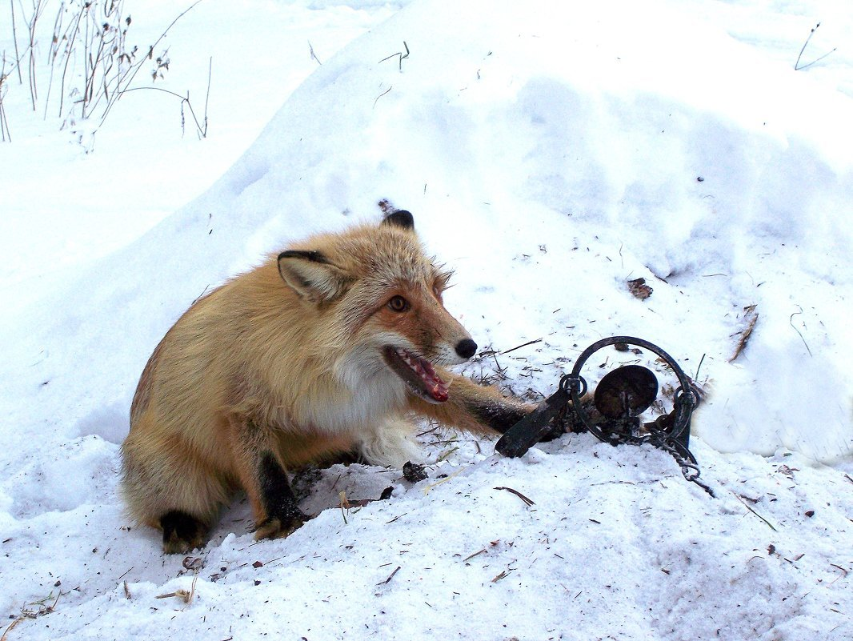
Інша метафора, що описує основні гештальт-терапевтичні позиції, метафора капкану. Подібно до того як вільна дика тварина потрапляє в капкан, поставлений мисливцями, людина потрапляє під заборони та обмеження з боку суспільства. Щоб звільнитися з пастки, тварина відгризає собі лапу, а людина відмовляється від тих почуттів та емоцій, від тих частин власної особистості, які не приймаються соціумом: гніву, любові, сексу, радості і т. п. І так само як тварина, позбавлена лапи, стає зраненою і покаліченою, людина, що втратила частину особистості, стає обмеженою у своїх проявах і не може жити повним життям, бути самою собою.

Slide 19
Основою виникнення невротичного конфлікту Ф. Перлз вважав зіткнення потреб організму з середовищем. Їх фрустрація веде до придушення бажань, руйнування контакту. Людина починає використовувати лише безпечні з її точки зору способи взаємодії зі світом. Тому зазнає зміна її межа з світом. Людина може спрямовувати всі свої зусилля на те, щоб бути подалі від інших людей.

Slide 20
Ізоляція
Ізоляція — це крайній вияв у спектрі різних способів взаємодії зі світом. Догляд відрізняється від ізоляції тим, що відбувається без напруги, ніби сам собою. Прикладом відходу може служити медитація. Регресивні форми поведінки також можуть служити засобом відходу від контакту.
Контакт — оптимальний спосіб існування, при якому відбувається зустріч людей без порушення меж кожного з них. Здорова особистість адекватно усвідомлює межу між Я і не-Я. Якщо ж людина переживає середовище як погане, вороже, вона створює рівновагу, втрачаючи кордон і відступаючи, віддаючи свою «територію» або намагаючись захопити чужу. Такий «переділ кордонів» веде до дії на спірній території законів психологічного захисту. Ці закони реалізуються в чотирьох видах невротичних механізмів: злиття, інтроекціі, проекції, ретрофлексії.

Slide 21
Злиття
Злиття (конфлюенція) являє собою такий спосіб відходу від контакту, коли об’єкт не стає чіткою фігурою, він не сприймається окремо. Дія цього механізму спостерігається в екстатичних станах, ритуалах. Новонароджений цілком перебуває в злитті зі світом. Багато способів реагування придбано в злитті з людьми з найближчого оточення. Психотерапевт працює з патологічним злиттям, коли людина не відрізняє себе від інших людей, засвоює їх почуття, оцінки, звички. Чоловік і дружина, що перебувають у патологічному злитті, не переносять навіть найменших відмінностей у звичках та прихильностях. Коли вони виникають, подружжя всіляко прагне або змінитися само, або вимагає змін у партнера по шлюбу. Дії людини, що використовує цей невротичний механізм, ритуалізовані, вона рідко виявляє інтерес до чого-небудь. Якесь «ми», ідентифікація з іншими людьми захищає його від прийняття на себе відповідальності, від здійснення власного вибору.

Slide 22
При цьому Ф. Перлз зазначає, що злиття не завжди патологічне: людина може «втратити кордон», слухаючи прекрасну музику, насолоджуючись краєвидом, закохавшись. Патологічним воно стає тоді, коли спрямовується на руйнування контакту. Відмова від контакту — це спосіб уникнути не схвалюваних іншими почуттів.

Slide 23
Інтроекція
Інтроекція також є способом запозичення чужого досвіду. Безоцінкове прийняття чужих почуттів, установок, думок називається інтроекцією.
У певних життєвих ситуаціях інтроекція, як і інші захисні механізми, може бути адаптивною формою поведінки. Наприклад, маленькій дитині необхідно засвоїти, що не можна розмовляти з незнайомими дорослими на вулиці, що не можна чіпати оголені дроти і т.і.; студент перед іспитом «проковтує» величезну кількість інформації і отримує оцінку (проте всім відомо, наскільки «міцними» виявляються такі знання).
Так само як злиття, інтроекція не дозволяє здійснюватися нормального циклу контакту. Якщо при злитті немає межі між організмом і середовищем, то при інтроекції ця межа проходить всередині самого організму і ним не усвідомлюється.

Slide 24
Часто з інтроекцією пов’язано і вживання дієслова «повинен» (наприклад, «я завжди і у всьому повинен бути першим»). Виникає питання — кому повинен, чому повинен і т.і. Взагалі, робота з інтроекцією насамперед спрямована на усвідомлення власних бажань, відділення їх від очікувань, бажань і почуттів інших людей, прийняття відповідальності за власний вибір тощо. Інтроецированими можуть бути думки, судження, уявлення, образи значущих фігур.

Slide 25
Проекція
Проекція протилежна інтроекції, у цьому разі межа не переноситься всередину «я», а — назовні. Людина відокремлює частину власного Я і приписує іншим неприйнятні для Я-образу думки, почуття, бажання, перекладає на них відповідальність за свої вчинки. Вона не здатна до самоідентифікації, замість «я» вживає «вони». При наростанні гніву така людина може сказати: «Вона мене довела». Якщо проблеми того, хто інтроецирує, пов’язані з тим, що він повинен робити, то проблеми того, хто проецирує, стосуються того, що він не повинен робити, ким він не повинен бути. Якщо людина заперечує якусь рису своєї особистості, вона характеризує себе протилежними якостями. Заперечуючи ощадливість, проецирує описує себе як безсрібника, оточеного жадібними стяжателями.

Slide 26
Ретрофлексія
Ретрофлексія виникає, якщо будь-який внутрішній імпульс, зустрівши перешкоду, змінив напрямок. У такому випадку людина робить для інших те, що хотіла би від них отримувати. Наприклад, дружина алкоголіка, яка сама потребує допомоги, намагається самовіддано допомагати іншим. Ретрофлексія означає зміну напрямку реакції, звернення її на себе замість зміни середовища.
Як і у випадку з іншими невротичними механізмами, ретрофлексія не завжди патологічна. Вона проявляється у звичайній ситуації, коли людина стримує будь-які імпульси, але при цьому діє гнучко і довільно. Автоматизм і неусвідомленість є критеріями невротичного характеру цього механізму.

Slide 27
Механізми психотерапії…
Позиція психотерапевта. У гештальт-терапії психотерапевт розглядається як «каталізатор», «помічник» і співтворець, інтегрований ний в єдине ціле, в «гештальт» особистості клієнта. Психолог намагається уникати безпосереднього втручання в особисті почуття клієнта - скоріше, він намагається полегшити вираження цих почуттів. Його роль - роль активного, живого, творчого, співчутливого, мінливого, як саме життя, союзника в пошуках власного «Я» клієнта. Таке призначення - активація внутрішніх особистісних резервів клієнта, вивільнення яких веде до особистісного зростання.

Slide 28
…Механізми психотерапії…
Позиція клієнта. У гештальт-терапії клієнтам відводиться активна роль, яка включає в себе право на власні інтерпретації, позиції і, головне, - на усвідомлення «патернів», схем своєї поведінки і життя. Передбачається, що клієнт повинен перемкнутися з раціоналізування на переживання, причому вербалізація почуттів не настільки важлива, наскільки важливо бажання клієнта і його готовність прийняти сам процес актуального переживання, в якому він буде насправді відчувати почуття і говорити від їхнього імені, а не просто повідомляти про них.

Slide 29
…Механізми психотерапії
Основна мета гештальт-терапії - допомогти людині повністю реалізувати свій потенціал.
Мета гештальт-терапії більше, ніж рішення приватних проблем, вона спрямована на зміну всього стилю життя клієнта. Гештальт-терапевт прагне допомогти клієнту прийняти на себе відповідальність за свої думки, почуття і вчинки, зануритися в буття в поточному моменті, увійти в повний контакт з реальністю, заснованому на усвідомлюванні.
Сформульовано три принципи гештальт-терапії: Я і Ти, Що і Як, Тут і Тепер.

Slide 30
Здоровий центр особистості для Ф. Перлза — глибинна, природна сутність людини, в якій зосереджена мудрість організму — Самість. Якщо людина ідентифікується з Самістю, то її функціонування характеризується цілісністю і повнотою, вона довіряє своїм внутрішнім потребам, живе сьогоденням, вільно взаємодіє з середовищем на основі внутрішньої саморегулюючій тенденції. Якщо ж людина ототожнює себе з образом Я, вона діє у відповідності з тим, «як належно», орієнтуючись на зовнішні стандарти. Тому процес усвідомлення блокується. Така людина не вірить своїм баченням і не реалізує внутрішні потреби. Вона не може досягти інтеграції і не приймає відповідальності за свою поведінку. Відповідальність, тобто здатність відповісти на свої потреби, емоції, відчуття — один з найбільш важливих атрибутів здорової особистості. Такий опис здорового функціонування зближує позиції Ф. Перлза з гуманістичною та екзистенціальною традицією в психотерапії.

Slide 31
Ключовим поняттям для гештальт-терапевтів є усвідомлювання. Цей термін відрізняється від поняття усвідомлення в психоаналізі. В результаті інсайту в ході психоаналізу клієнт дізнається щось нове про себе через розуміння зв’язку минулого і теперішнього досвіду. Результатом є, наприклад, виявлення джерел агресії або заздрості, яке саме по собі ще не означає викорінення цих переживань.

Slide 32
Відповідно до гештальтистського підходу, немає необхідності звертатися до минулого, воно саме спливає в сьогоденні через незавершені гештальти. Ф. Перлз вважав, що минулі переживання не так далекі, як думають психоаналітики, вони лежать на поверхні і в будь-яку хвилину можуть стати фігурою. І не минуле, а теперішнє, сьогоденне дає матеріал для роботи. Зміна способу реагування в теперішньому є і засобом, і метою гештальт терапії.

Slide 33
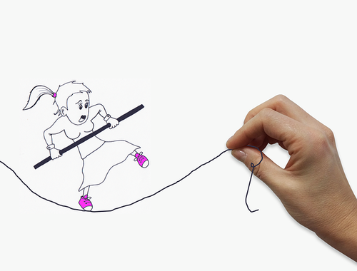
Гештальт-терапевтів цікавить не зміст свідомості, а процес виникнення у полі сприйняття частин досвіду людини, не те, що не усвідомлюється, а те, у який спосіб людина уникає усвідомлювання.
Предметом уваги є не результат усвідомлювання, а сам процес. Під самоусвідомлюванням розуміється не інтелектуальне осягнення, а відчуття, при якому людина занурена в процеси внутрішньої та зовнішньої реальності, а не в міркування і роздуми. Гештальт-терапевт зосереджується на змінах в переживанні поточного моменту, на способі подання переживання. Робота відбувається тоді, коли в цьому спливають незавершені гештальти. Гештальт-терапевт працює не стільки зі змістом проблеми, скільки зі способами, що перешкоджають встановленню контакту.

Slide 34
Задзеркалля
Задзеркалля – це дії, уявлення, якості, що відбуваються навпаки. Всі Задзеркалля неповторні: один клієнт відчув опір, коли намагався собі уявити себе жінкою, інший - коли намагався знайти противагу наполегливій праці. Наприклад, клієнтка говорить з обуренням: «Я не уявляю, як можна відмовити людині, якщо він просить допомогти». У такій ситуації у неї немає вибору, вона відгукується на будь-яке прохання, не враховуючи свої інтереси. Сильна емоція вказує на дію невротичного механізму.
В ході терапії клієнт розлучається зі старими непродуктивними звичками, стереотипними переконаннями, звертаючи увагу на опори. Цей метод дозволяє працювати і з ретрофлексією, тому що дає можливість усвідомити придушувані частини особистості.

Slide 35
Загальний принцип терапії щодо цього механізму такий: усвідомлення пригніченої частини, визнання її як своєї, відшукування способу, за допомогою якого вона була відокремлена, знаходження засобів, через які вона може бути виражена і задоволення потреб, які стоять за нею. Якщо людина усвідомлює свої емоції, вона відчує, на кого вони спрямовані, і зможе зрозуміти, кого вона звинувачує карає, дорікає. Тоді вона перенаправляє їх з себе на інших: докір собі перетворюється на звернення до іншого. Виражені почуття розлучаються зі своєю руйнівною роллю. Якщо при роботі з ретрофлексією необхідно «розширити територію», то при роботі з проекцією кордон треба зрушити в протилежному напрямку, повернути особистості відторгнуті від неї частини, прийняти їх або змінити. Особа, що проецирує, все навколо прагне зробити ареною боротьби своїх частин. Тому ефективні техніки розігрування ролей у конфліктній взаємодії.

Slide 36
Особливо виразно проекції заявляють про себе у сновидіннях, де під личинами різних образів ховаються суперечливі потреби і почуття. У гештальт-терапії створений оригінальний і досить ефективний спосіб роботи зі сновидіннями. Коли особа, що проектує, виносить свої якості зовні, всередині залишається порожнеча. Особа, що проектує, втрачає відчуття свого Я, не приймає на себе відповідальності за вчинки.

Slide 37
У гештальт-терапії багато технік роботи з мовою. Вони засновані на ідеї, що мова створює розрив між думками і почуттями, людиною і середовищем. Наприклад, клієнт формулює проблему так: «Я невдаха». «У мене нічого не виходить». Мова дозволила йому узагальнити конкретний досвід невдач до фатальної неминучості провалу, обмежила сприйняття одним аспектом досвіду.

Slide 38
У мові фіксується людський досвід, але в той же час він дає можливість передавати інтроекти. Мова дозволяє щось оцінювати, як хороше або погане. На основі абстрактних міркувань з’являється умовивід: «Спонтанна, імпульсивна поведінка є непристойною». Засвоюючи його, людина все більше віддаляється від своїх почуттів. Особливий інтерес представляє така вербальна конструкція, як «повинен». Причому те, що «повинна» людина, оцінюється як хороше, а те, чого хоче, — як погане. Так люди вчяться діяти у відповідності з нормами, оцінювати свої переживання на основі стандартів.

Slide 39
Інша мовна конструкція — причинно-наслідкові зв’язки. «Я в дитинстві багато хворів, не грав з дітьми, тому мені важко вступати в контакт, знайомитися з людьми», — говорить клієнт. Він створив для себе закон і в кожній ситуації несвідомо прагне його довести. Всі інші аспекти ситуації, перш за все почуття, бажання, відчуття, просто ігноруються. Наведені міркування побудовані на дедуктивному міркуванні і виявляються далеко не завжди корисними для клієнта.

Slide 40
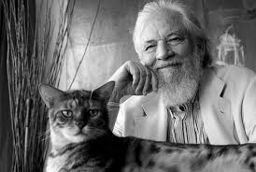
Ф. Перлз вважав, що людина діє адекватно, якщо прислухається до власної мудрості організму. Найвища мудрість — це розуміння свого єства.
Ф. Перлз був противником панування інтелекту і не мав довіри до міркувань про почуття. Переживання визнавалися ним лише в первозданній свіжості, а не препаровані питаннями про джерела та причини. Можна знайти багато точних і красивих пояснень якого-небудь психологічного факту, але тільки відчуття зв’язку пояснення з реальним власним досвідом дає переживання розуміння себе. Коли людина зайнята аналітичним розглядом ситуації, вона далека від своїх відчуттів. Але проблема знаходиться не на вербальному, а на більш глибокому рівні, де емоції невіддільні від відчуттів.

Slide 41
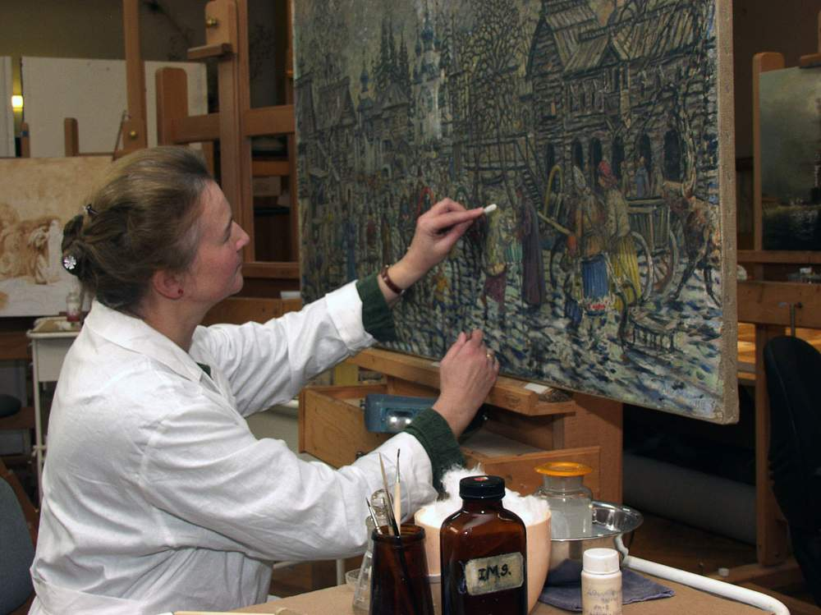
Етапи психотерапевтичного процесу…
Психотерапія нагадує процес реставрації картини, коли шар за шаром знімаються нашарування і проступає оригінал - справжня, глибинна суть людини. Під час цього процесу клієнт проходить довгий шлях, відповідний різним рівням його функціонування. Перший рівень - рівень кліше. Перебуваючи на ньому, людина далека від безпосереднього досвіду, сфера контакту невелика. Дії заміщені ритуалами, спілкування редуковано до знаків типу: «Як справи?»

Slide 42
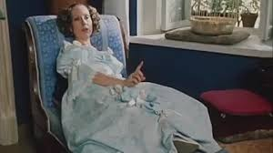
…Етапи психотерапевтичного процесу…
На другому рівні люди грають ролі. Вони виходять на сцену в обраній ними масці - «дами, приємної в усіх відношеннях» або «крутого хлопця», або «святу невинність» і відшукують відповідних партнерів, від яких можуть отримати підтримку. Коли людина проходить цей рівень в психотерапії, вона знімає маску і досягає рівня глухого кута (третій антиекзистенціальний рівень або рівень фобічного уникнення). З ним пов’язано переживання порожнечі. Людина не отримує підтримки інших, їх соціальних погладжувань, але ще не здатна на самопідтримку. Це важке переживання може обривати процес усвідомлення, і тоді людина повертається до ігор і маніпуляцій. Ролі як раз і закривали це відчуття порожнечі. Але якщо зануритися в порожнечу, пройти через ніщо, пережити його, то за цим рівнем слідує рівень внутрішнього вибуху.

Slide 43
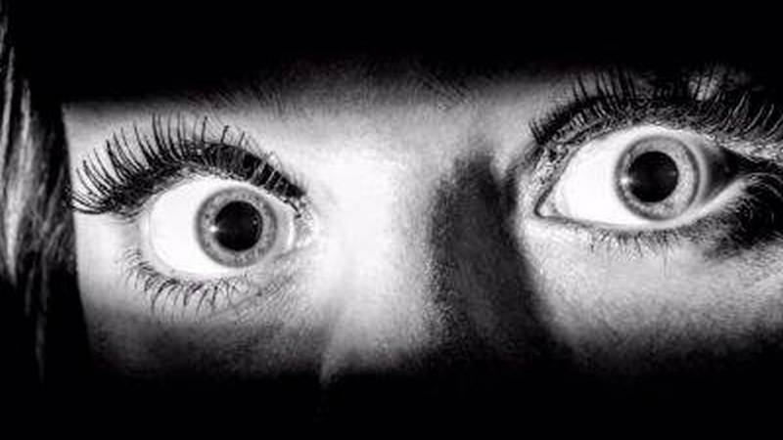
…Етапи психотерапевтичного процесу
Цей четвертий рівень переживається як смерть або страх смерті. Протилежні частини ніби застигають. Якщо усвідомленням не переривається, вмирання переживається актуально, людина переходить на експлозивний рівень зовнішнього вибуху. Усвідомленням на цьому останньому, п’ятому рівні дає зіткнення з глибинною сутністю особистості - з Самістю. Людина звільняє свої почуття і може спонтанно переживати і виражати емоції. При цьому проявляється справжнє Я, відбувається вибух раніше заблокованих емоцій.

Slide 44
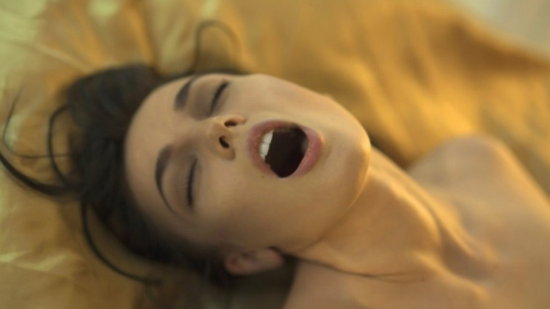
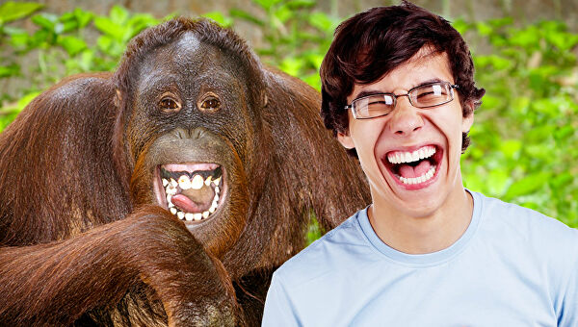
Ф. Перлз описував чотири види вибухів. Це може бути вибух горя, печалі, в якому переживається втрата або смерть, що не виражені раніше до кінця, людина вибухає риданнями. Це може бути вибух оргазму, якщо раніше придушувалися сексуальні переживання. Вибух може бути пов’язаний з вивільненням гніву. І, нарешті, звільнення спонтанної радості може виражатися у вибуху радості і сміху.
Ф. Перлз всіляко підкреслював природність психотерапевтичного процесу. Рух по цьому шляху не можна форсувати, як не можна допомогти вирости квітці, якщо тягнути її вгору. Вона сама тягнеться до сонця, в своєму ритмі, як і організм, дотримуючись власної мудрості, прагне до самозцілення.

Slide 45
Техніка психотерапії
Гештальт-терапія є одним з найбільш технічних підходів, в ньому мало представлені міркування про проблеми, які часто не вирішують її, а лише віддаляють від реального досвіду переживань. Це не означає, що бесіда відкидається як терапевтична процедура, через розмову терапевт встановлює контакт з клієнтом. Але мова в ньому йде не про минулі ситуації, а про живі, свіжі відчуття, які не втратили своєї актуальності, і значимість яких очевидна.

Slide 46
Замість бесіди гештальт-терапевт використовує техніки, які дозволяють клієнту зануритися в досвід безпосереднього переживання. Наприклад, в гештальт-терапії вельми популярна так звана човникова техніка. У відповідь на розповідь клієнта психотерапевт вимовляє: «Ви усвідомлюєте цю пропозицію?» У такий спосіб клієнт переходить від говоріння до слухання, від опису до відчуття, від досвіду минулого до теперішнього, від відлуння почуттів до реальної емоції. Забезпечуючи взаємні переходи, психотерапевт спрямовує увагу на поточні відчуття, створює умови для поліпшення контакту з реальністю і сприяє інтеграції.

Slide 47
Людині, існування якої пов’язане з «пограничними конфліктами», важко підтримувати контакт, усвідомлювати поточні відчуття. Ф. Перлз створив спеціальну процедуру, виконання якої дозволяє занурюватися в досвід безпосереднього переживання. Вона базується на метафорі, в якій розрізняється внутрішня, зовнішня і середня зони усвідомлювання. Клієнту пропонується протягом деякого часу складати речення, що починаються словами: «Зараз я усвідомлюю...», — а закінчувати повідомленням про відчуття, що приходять із зовнішнього світу: зорових, слухових, дотикових і т. п. При цьому важливо не скочуватися в середню зону — в інтерпретації, оцінки, потрібно легко ковзати по поверхні почуттів, тільки відзначати, бачити, чути. «Зараз я усвідомлюю Ваш уважний погляд», — це відхилення в середню зону, оскільки «уважний» це вже інтерпретація. Потім та ж процедура повторюється щодо внутрішньої зони.

Slide 48
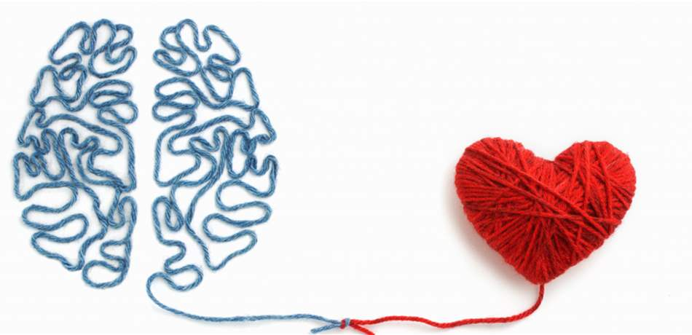
Незважаючи на простоту процедури, ця техніка викликає значні труднощі і вимагає практики. Не слід думати, що гештальт-терапія — це своєрідний банк методів і прийомів, звідки слід робити вправи під потрібної рубрикацією. Всі техніки цього напряму створювалися в ході психотерапії, в унікальній ситуації взаємодії терапевта і клієнта. Пізніше вони могли використовуватись і при роботі з іншими клієнтами, але не переносилися сліпо і тим більше не фетишизувались.

Slide 49
загальні принципи побудови психотерапевтичного впливу…
Вживання займенника «я» замість «ми», «він», «вони».
Використання займенника «я» дозволяє відновити кордон, відчути «територію», на якій людина може розпоряджатися сам (а не «вони» або інші «ми»). Зміна фрази дозволяє зробити крок до прийняття відповідальності на себе, а не делегувати її комусь.
Заміна дієслова «не можу» на «не хочу»; «повинен» на «волію». Якщо людина каже «не можу», «повинен», вона відчуває обмеження, фрази з «не хочу» і «віддаю перевагу» показують можливість свободи вибору. В останньому випадку людина ясно усвідомлює бажання, вибудовує пріоритети і, отже, може знайти засоби задоволення потреб.

Slide 50
…загальні принципи побудови психотерапевтичного впливу
З’ясування того, що стоїть за словом «це».
Використання обігу замість опису (говоріння про когось).
Заміна питання «чому» на питання «як». Вона не дозволяє піти в міркування, а звертає до почуттів.
Заміна питання на твердження. Питання припускають вибір з різних альтернативних тверджень, що провокує непотрібне інтелектуалізування. Дійсний досвід переживань виражається в однозначних і ясних твердженнях.
Зняття мінімізації: «Я втомився» замість «Я трохи втомився».
Використання теперішнього часу.
Оскільки незавершені гештальти спливають в актуальному переживанні, робота з ними відбувається з використанням теперішнього часу. Цей принцип відноситься і до роботи зі сновидіннями.

Slide 51
В образах сновидіння Ф. Перлз не намагався побачити універсальні символи і розгадати їх. Він розглядав їх не як невиконані бажання, а як екзистенціальне послання людини до самої себе, спонтанне вираження буття. У заплутаних образах сновидіння знаходять вираз, оживають частини особистості, які конфліктують і прагнуть до інтеграції в сьогоденні, а не в минулому.

Slide 52
Дуже важливо, щоб клієнт був у контакті зі своїми почуттями, інакше він не зможе вибудувати чітку «фігуру» і завершити гештальт. На кожному зі стільців він вживається, відчуває потрібний образ. Якщо клієнт нічим не відрізняється за невербальними проявам на обох стільцях, то це означає, що фігура не стає чіткою. Коли ж обидві сторони конфлікту усвідомлюються, між ними відбувається діалог. Мета діалогу — завершити незавершений гештальт, висловити невиявлені почуття.

Slide 53
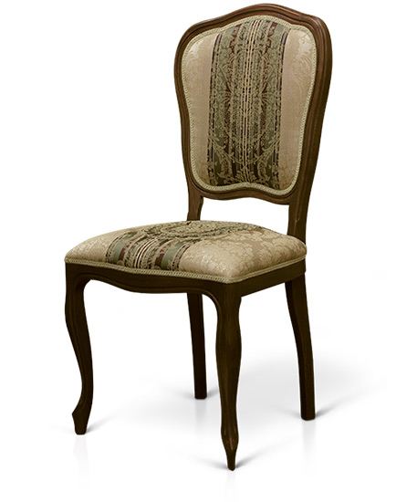
Метод «порожнього стільця» використовується і для інтеграції двох частин в тому випадку, коли клієнт висловлює амбівалентні почуття. У поведінці це проявляється у неконгруентності.
Клієнту пропонується подумати про внутрішній конфлікт або пригадати ситуацію, в якій він хотів би діяти спонтанно, вільно і адекватно, але не міг. На цьому етапі необхідно чітко розрізнити конфліктуючі частини.
Клієнт обирає одну частину, щоб звернутися до іншої частини, яка знаходиться на іншому стільці, і висловлює свої почуття. Коли ця частина «виговориться», клієнт пересідає на інший стілець.
Друга частина відповідає першій і висловлює все, що накопичилося з приводу її почуття. В ході діалогу вони прояснюють, які реалізує потреби кожна з них. Клієнт розуміє їхні претензії одна до одної, спосіб їх взаємодії.

Slide 54
Діалог продовжується до тих пір, поки не приходять до можливості і необхідності компромісу, договору. Вони знаходять спосіб мирного співіснування і вирішення проблеми.

Slide 55
Таким чином, все різноманіття методичних процедур гештальт-терапії спрямовується на досягнення наступних цілей: прийняття та інтеграція різних «частин» особистості, асиміляція інтроектів, встановлення хорошого кордону між людиною і середовищем.

Slide 56
Результат психотерапії
Ф. Перлз, засновник напрямку, спочатку поставив проблему виживання здорової особистості в нездоровому суспільстві. Тому вся техніка гештальт-терапії спрямована на забезпечення психологічної підтримки особистості, на звільнення людини від тягаря минулих і майбутніх проблем і повернення її «Я» в багатий і мінливий світ особистісного «теперішністю» буття. З цим пов’язані як переваги, так і очевидні обмеження концепції.

Slide 57
Найбільш популярним напрямом критики є недооцінка гештальт-терапією когнітивних аспектів особистості, однобічність орієнтації на одномоментні переживання. Наступним вразливим моментом є тенденція представників концепції уникати пояснень і залишати клієнта одного зі своїми переживаннями, а також ту обставину, що прихильність гештальт-терапії до різних технік відкриває шлях до зловживання технічною стороною справи на шкоду поглибленої психологічної роботи.

Slide 58
Результат психотерапії
У гештальт-терапії створена складна метафора, що описує зміни. Це один з небагатьох напрямів, в якому введено поняття, які характеризують не тільки невротичне, але і здорове функціонування. Для опису здорової особистості використовуються поняття контакту, усвідомлення, інтеграції частин.
Інтеграція означає, що людина усвідомлює свої потреби і життєві функції, знаходиться у контакті з середовищем для їх задоволення, занурена у процес життєдіяльності, а не живе минулим або очікуванням майбутнього.

Slide 59
У гештальт-терапії від клієнта насамперед очікується відповідальність за вчинки, думки, почуття. Проблема відповідальності як вектор духовних пошуків сучасної людини стала стрижневою і для психотерапії.
У гештальт-терапії відповідальність є головним атрибутом автентичної особистості — ідеальної моделі розвитку людини. Автентична особистість знає відмінності між своїми відчуттями і думками, фантазіями, не приписує реальності свої уявлення, не вимагає від неї відповідності своїм очікуванням. Брати на себе відповідальність — це, перш за все, відповідати за свій внутрішній світ, розуміти почуття та потреби і діяти у відповідності з ними, довіряти інтуїції.

Slide 60
Ф. Перлз при описі автентичної особистості робив акцент на самодостатності, особистісній автономії. Наприклад, батьки відповідальні за життя і здоров’я своїх маленьких дітей, лікар відповідає за хворого. Не слід делегувати відповідальність тим, хто її не може взяти. Самодостатність і незалежність, відповідальність і свобода, усвідомленість і спонтанність є ідеальними характеристики автентичної особистості.

Slide 61
Життєва філософія гештальт-терапії сформульована К. Наранхо в дев’яти своєрідних заповідях, що ведуть до аутентичного існування:
Живи тепер. Будь в сьогоденні, а не в минулому або майбутньому.
Живи тут. Май справу з тим, що є, а не з тим, чого немає.
Не фантазуй. Досвід реальний.
Припини непотрібні роздуми. Краще пробуй і дивись.
Виражай почуття замість того, щоб маніпулювати, пояснювати, розмірковувати, виправдовуватися.
Приймай неприємності і біль так само, як і задоволення.
Орієнтуйся не «повинен», «слід було б» інших людей, а на себе. Не створюй собі кумира.
Приймай повну відповідальність за свої вчинки, думки, почуття.
Будь самим собою.

Slide 62
У порівнянні з більш традиційними школами, в гештальт-терапії акцент змістився з вирішення проблеми на навчання способам здорового функціонування. Змінилася і роль психотерапевта. Він тонко балансує між фрустрацією, внутрішнім вибухом і полегшенням стану, активною спрямовуючою позицією і визнанням повної відповідальності за зміни за самим клієнтом.

Slide 63
Гештальт-терапія має досить широку сферу застосування. Її використовують при роботі з невротичними та психосоматичними розладами, при роботі з дітьми, в організаційному і сімейному консультуванні. Деякі гештальт-терапевти вважають, що така терапія може бути використана навіть при лікуванні психотичних розладів на стадії ремісії та підвищити соціальну адаптивність таких пацієнтів.

